Slide 1
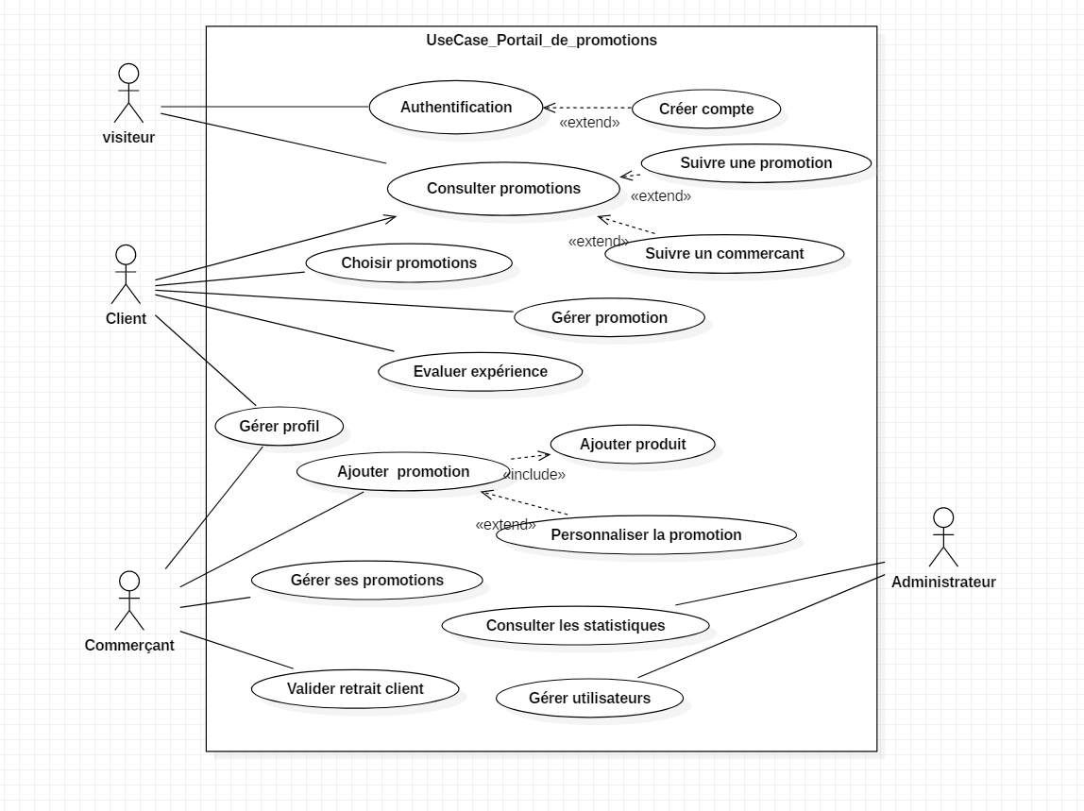
GestionDesComptes
GestionDesPromotions
GestionDesProduits
GestionDesSuivis
GestionDesCommandes
GestionDesTemplatesPromotion

